Slide 1
일본문화
22140387 양석준
+
쇼와시대(초기)
대중문화

Slide 2
+
01
쇼와시대 초기 문화의 흐름

Slide 3
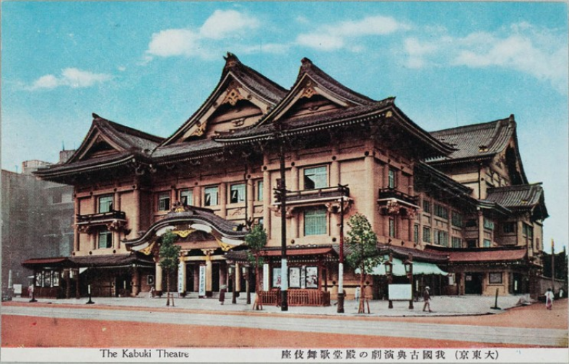
+
쇼와시대
01
쇼와시대는 1926년 ~ 1981년 까지의 일본이며, 일본의 영광의 시대라고도 알려져 있다.
02
쇼와시대는 전기와 후기로 나눌 수 있으며 전기는 26년 ~ 45년,
후기는 45년 ~ 89년 이며, 전기는 한국의 일제 감정기 시기이기도 하다.

Slide 4
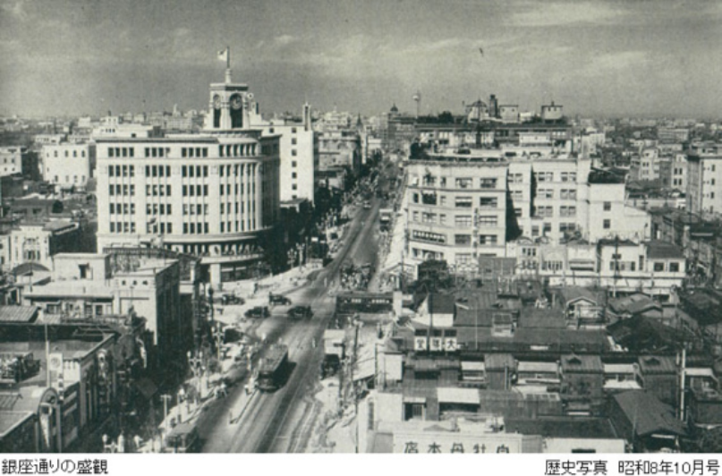


문화 발달 그리고문화 통제
쇼와시대 초기 전반기는 공업화의 진행으로 문화의 발달이 진행 되었다.
문화 발달
문화 통제
쇼와시대 초기 후반기의 문화는 국군 주의의 길로 들어서며 많은 통제를 받게 되었다.

Slide 5

+
1930년대 초반의 문화
01
02
03
쇼와시대 초기문화의 발달
출판 문화가 꽃피다
모던 문화
공업화가 급속히 진행되면서 도시의
중산층들을 위한 대중 문화가 싹트기 시작하였다.
어른들의 교양과 오락을 위한 책과 잡지
그리고 교육을 위한 책등이 대량 출판되기 시작하였다.
소비 문화와 향락을 중심으로 하는 모던 문화가 유행되었다.

Slide 6
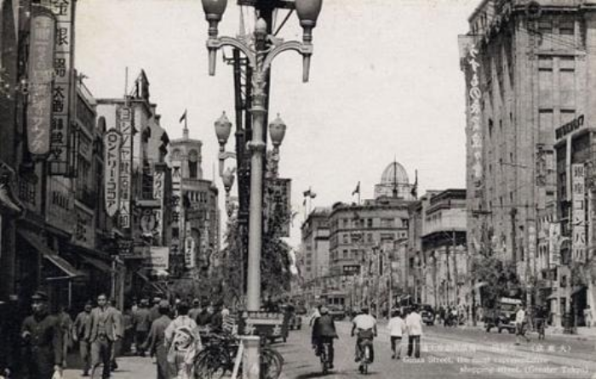
공업화의 진행과 출판 문화
공업화 진행과 출판 문화
- 쇼와시대 초기에는 공업화가 급속히 진행되며 문화가 발전되기 시작하였다.
- 특히 출판 문화가 크게 발전 되기 시작하였다.
-어른의 교양과 오락을 위한 책과 잡지 그리고 여유있는 중산층의 자녀들을 위한 교육용
그림책, 동화책 등이 대량 출판되고 유통되었다.
이 시기에 기반을 확립한 출판사가 많다는 점에서 출판 문화가 뿌리 깊게 자리
잡고 있었음을 알 수 있다.

Slide 7
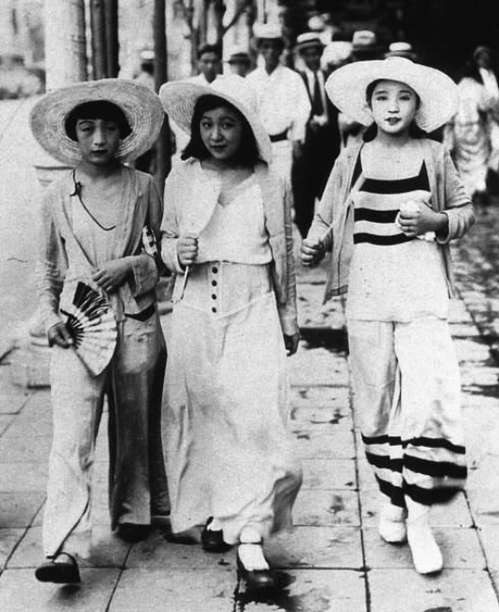
+
모던 문화
무던 문화와 모던 보이, 모던 걸
- 공업화의 진행으로 소비문화와 향락을 중심으로 한 모던 문화가 유행되었다.
- 모던 문화를 잘 나타내는 특징으로는 백화점이나 카페, 바 그리고 영화관 등의 도시 공간이다.
- 새로운 세대의 등장이라고 하는 젊은 세대 모던 보이와 모던 걸 들이 나타났다.
모던 보이와 모던 걸은 이 시기의 식민지 현실이나, 사회의 모습에 관심을 두지 않고
자신의 정체성을 찾으려는 사람들을 일컫기도 한다.
- 이들은 도시 공간 그리고 잡이나 영화 등의 대중 예술을 즐기며 모던 문화의 핵심적인 존재였다.

Slide 8

1930년도 일본의 거리 영상
https://www.youtube.com/watch?v=mZuDFere_nw

Slide 9

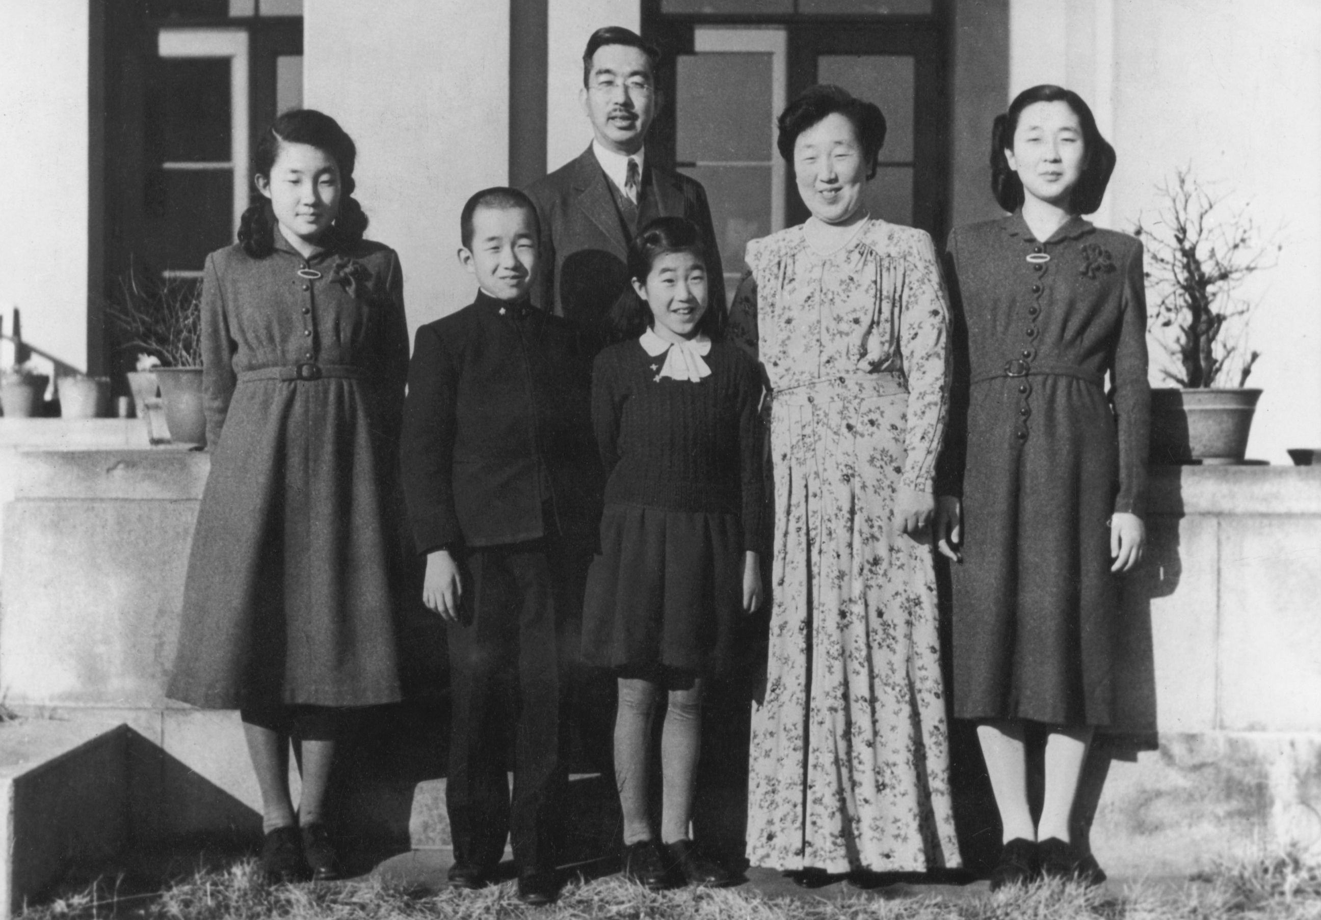
일본문화
22045547 레티퀸
쇼와시대의 양복

Slide 10


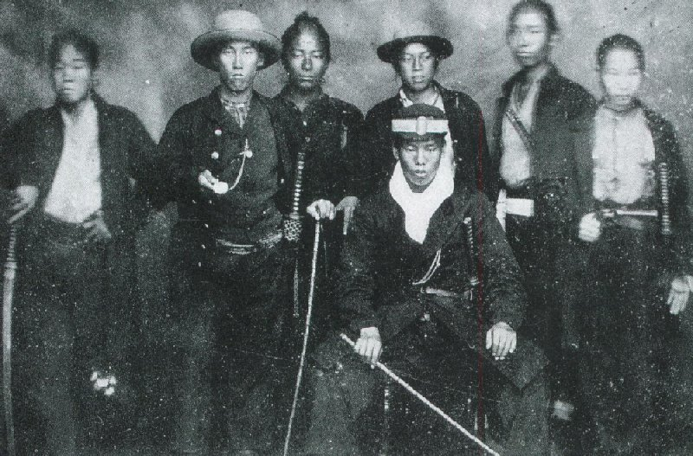

양복 (요후쿠)이란
서양풍 의 의복, 유럽의 복식 에 기원, 세계 각지에서 널리 이용됨
일본어 , 중국어 , 조선어에 이러한 서양 기원의 의복을 양복이라고 불리게 되었음

Slide 11

일본 옷의 역사

Slide 12





일본 쇼와시대 옷의 역사
1935년 미국에 나일론이라는 화학섬유를 합성하는 데 성공했음
1939년 공장에서 대량 생산되게 되었음

Slide 13



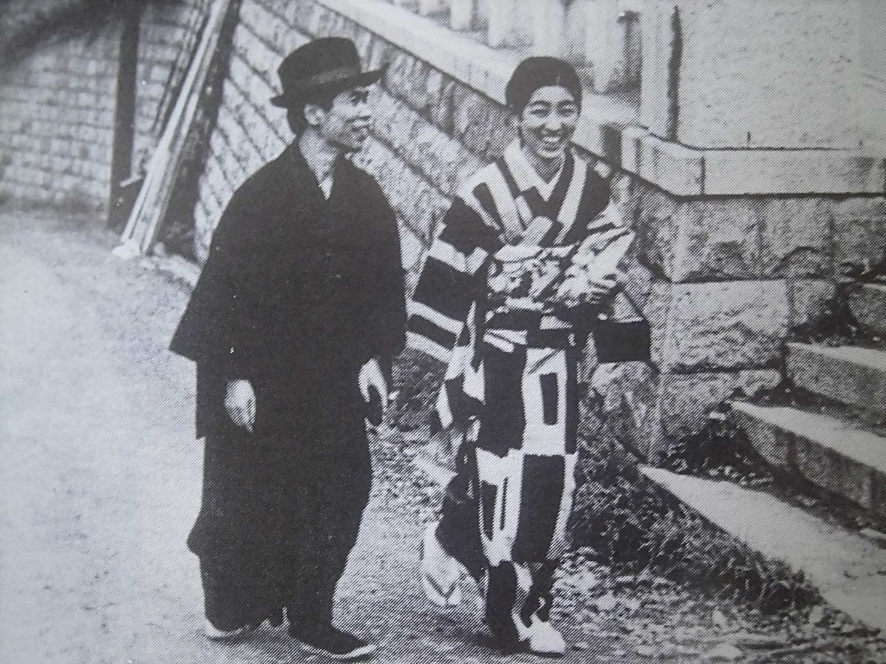
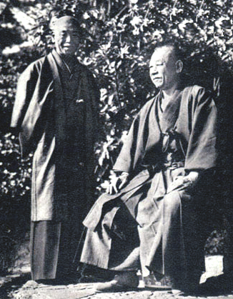
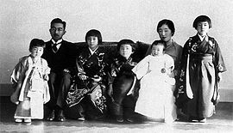
쇼와 천황 일가(1936년)
요시카와 에이지 부부, 1937년(쇼와 12년)
여과 의 착용 예(1943년, 테루미야 나리코 내 친왕 )

Slide 14
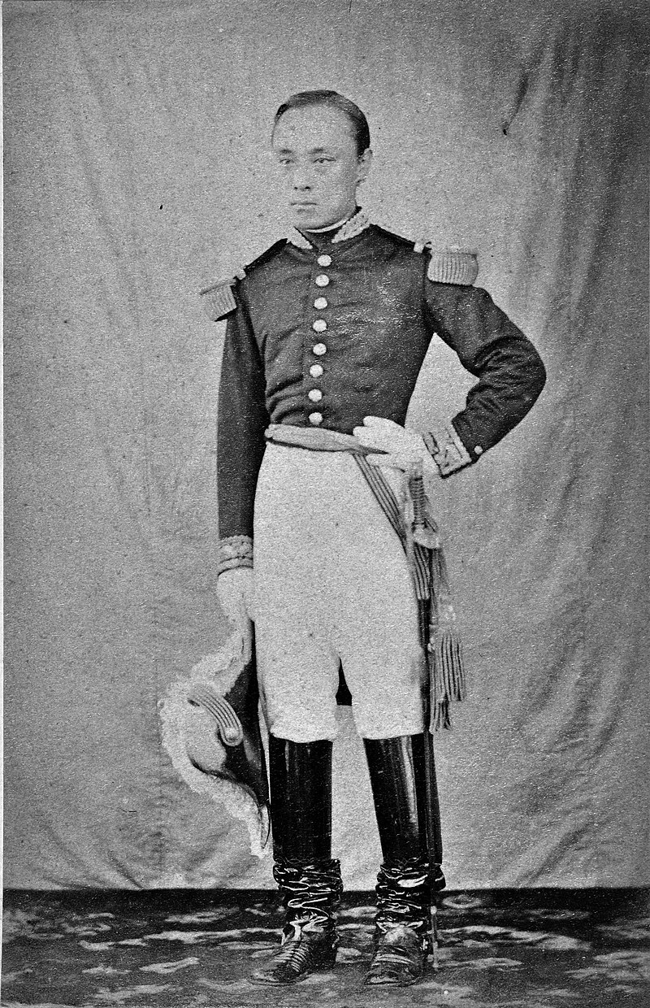
1941년 「국민 복령」이라는 칙령 시행 했음
국민복령 속에서 남성용 정장 의복으로 국민복 정의했음
국민복은 정장이면서 예복, 배광복을 입는 장면, 국민복을 입을 의무는 없었음

Slide 15
일본 옷 의 역사적으로 전환 영상

Slide 16
일본문화
22101627 김건우
+
쇼와시대의 대중문화
쇼와시대의 양식

Slide 17
+
01
일본 서양음식의 의미와 탄생

Slide 18
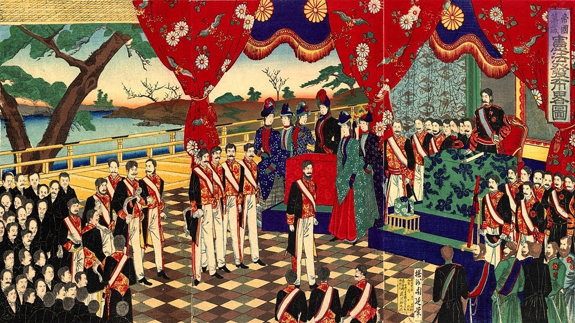
일본 서양음식의 의미
넓은 의미
좁은 의미
서양에서 일본으로 들어온 요리의 전반을 의미
일본에서 독자적으로 발전한 서양풍의 요리를 의미

Slide 19
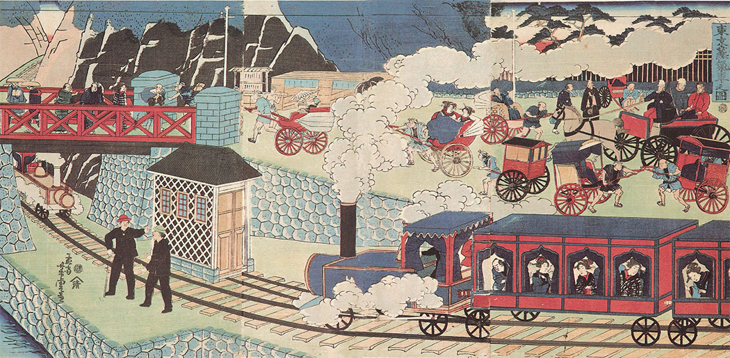
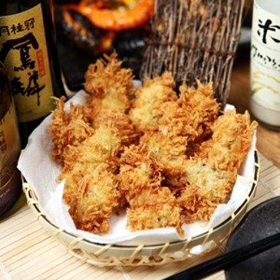
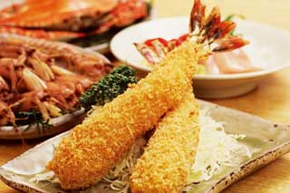
서양음식이 들어온 시기
일본식 양식은 에도 막부 말기부터 쇼와 시대에 걸쳐 일본 서양음식점에서 탄생
서양 요리인 돼지고기 커틀릿, 카레 라이스 , 고로케 , 굴 튀김 , 새우 튀김 , 오므라이스 등 일본식 양식으로 재탄생

Slide 20
+
02
돈카츠

Slide 21
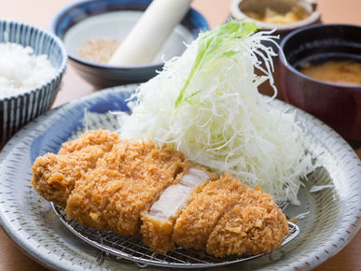
+
돈카츠
-일본으로 들어온 양식의 대표적인 음식인 돈카츠
-프랑스 요리인 커틀릿을 일본식으로 바꾼 음식이다.

Slide 22
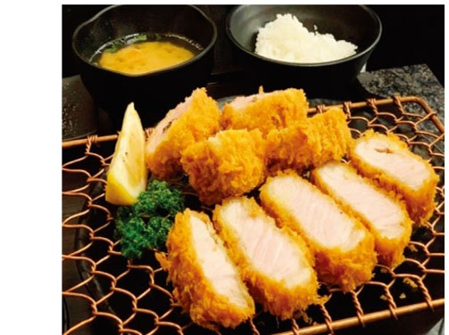
+
돈카츠
원래 커틀릿은 돼지고기와 양고기,
소고기를 사용
일본으로 들어오면 돼지고기를 주로 사용
일본에 들어오며 ‘돈카츠’로 이름을 바꿔
찻밥, 된장국과 잘 어울리는 일본식 요리로 변화

Slide 23
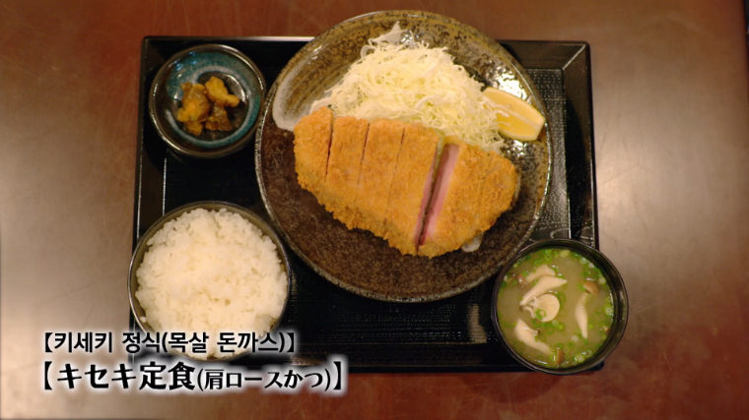
돈카츠
https://www.youtube.com/watch?v=el6HqhLCXFM&t=4s

Slide 24
+
03
오므라이스

Slide 25
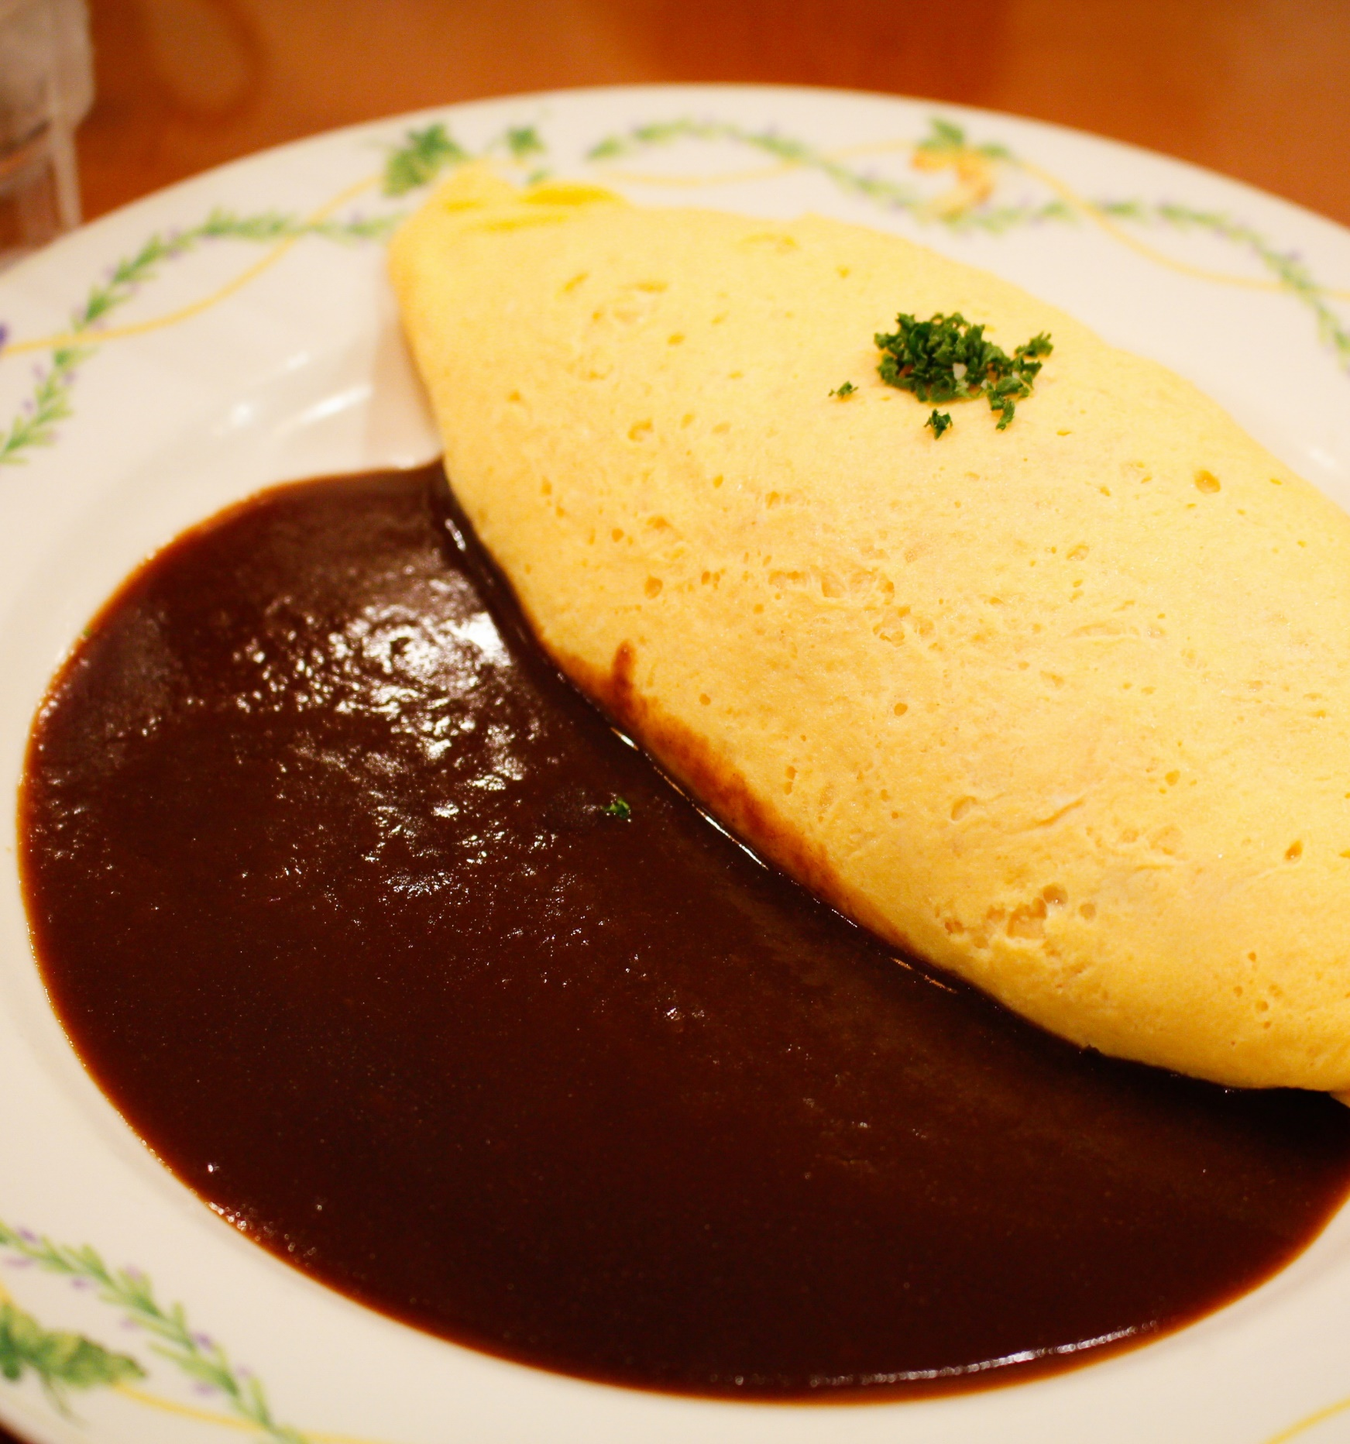
오므라이스
오므라이스는 프랑스 요리인 오믈렛에 밥을 넣어 만든 음식이다.

Slide 26
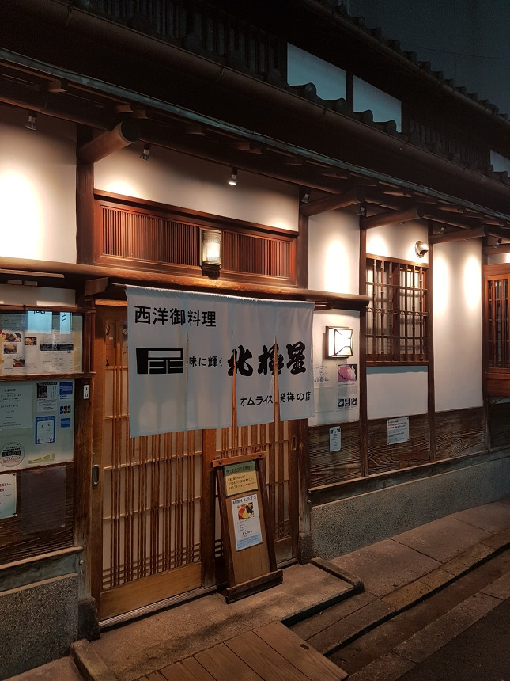
일본식으로 바뀌게 된 과정
-북극성이라는 가게에서 만들어진 오므라이스
-이것은 밥을 얇게 구운 계란으로 감싼 현재 일반적으로 만들어지는 형태
-북극성의 주인이 위가 약한 단골손님에게 얇게 구운 계란으로 밥을 감싼 것을 처음 대접하였고, ‘오므라이스’ 라고 이름 붙였다고 한다.

Slide 27
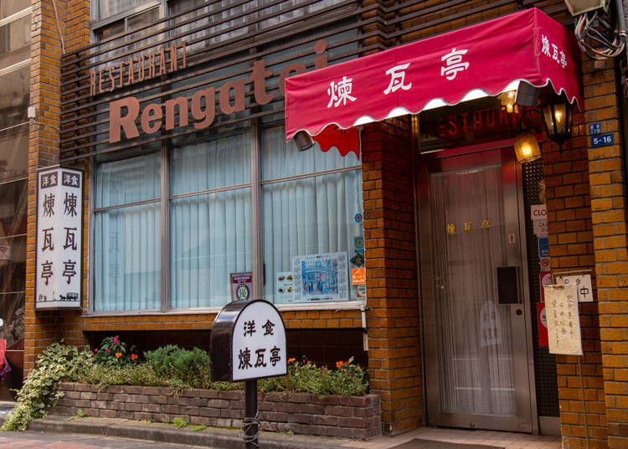
일본식으로 바뀌게 된 과정
-벽돌정이라는 가게에서 만들어진 오므라이스
-이것은 밥을 섞은 계란구이 같은 요리이며, 현재 일반적으로 만들어 지고 있는 오므라이스와는 다른 형태였다
-북극성보다 25년 전부터 ‘라이스 오믈렛‘ 이라는 요리가 있었다

Slide 28
+
04
카레라이스

Slide 29
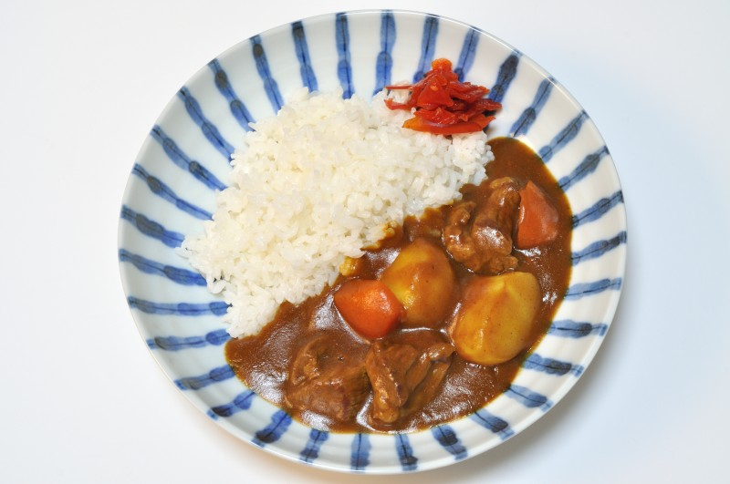
+
카레라이스
인도 요리를 바탕으로 영국에서 탄생
일본 메이지 시대에 영국에서 전해져 독자적으로 변화한 요리

Slide 30
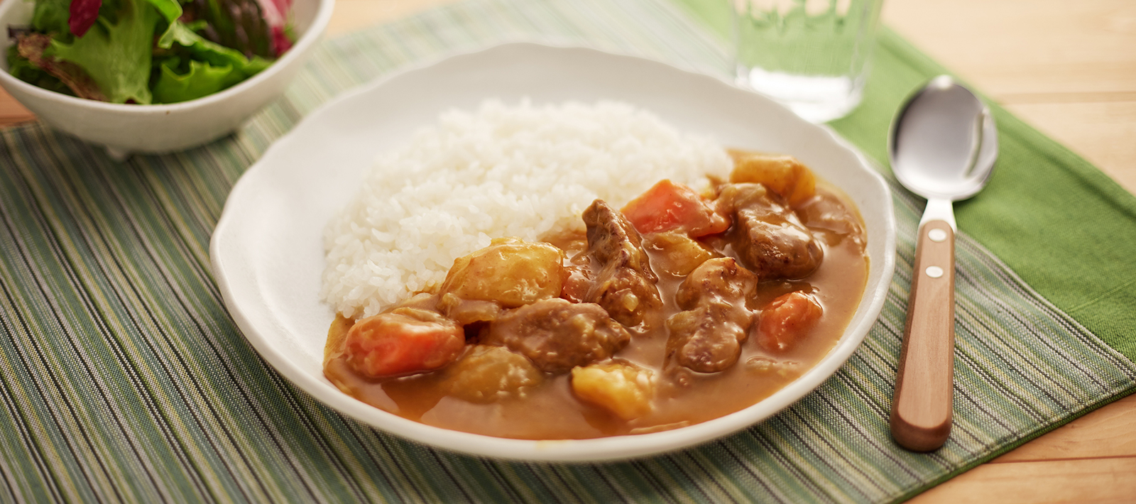
+
카레라이스
인도의 카레는 비교적 묽으나 영국을 거쳐 일본으로 들어오면서 더 걸쭉하게 변화
영국에서는 ‘curry and rice’ 또는 ‘curried rice’ , 일본에서 생략해 ‘카레’
초,중학교의 급식 메뉴의 인기 설문조사에서도 항상 상위에 위치

Slide 31
일본문화
22101410 김한서
21908957 이재은
22101588 이동주
22140387 양석준
22045547 레티퀸
22101627 김건우
+
발표를 들어주셔서
감사합니다 :)

